Slide 1


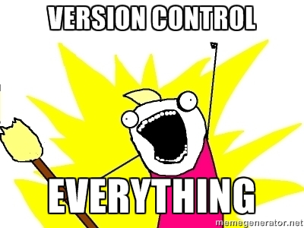
Versionsverwaltung

Slide 2
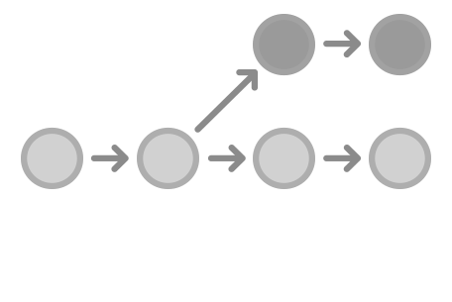
Was ist Versionsverwaltung?
Koordination der Software-Programmierung
Gleichzeitige Programmierung mehrerer Entwickler
Versionierung der Software-Stände

Slide 3

Wozu brauche ich Versionsverwaltung?
Protokollierung und Archivierung von Software-Änderungen
Die Arbeit im Team wird enorm erleichtert
Einfaches Rollback
Umsetzung der Änderungen in verschiedenen Entwicklungszweigen

Slide 4
Drei Arten der Versionierung
Lokal
Zentral
Dezentral

Slide 5
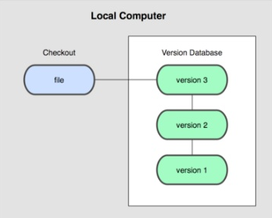
Lokal
Alle Arbeiten sind lokal
Nur eine Realität
Die Versionshistorie ist lokal
Dateien werden als Ganzes versioniert
Gute Performance

Slide 6
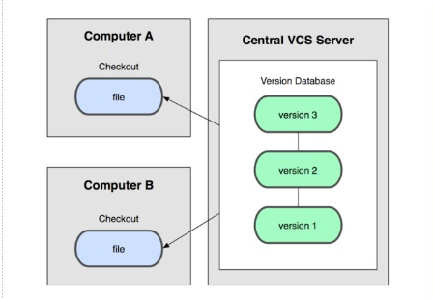
Zentral
Mehr als eine Realität (ein Server, n Workingcopies)
Revisionen werden zentral verwaltet, Versionsnummern zentral vergeben
Versionshistorie nur auf dem Server verfügbar
Zugriffs- und Rechtemanagement

Slide 7
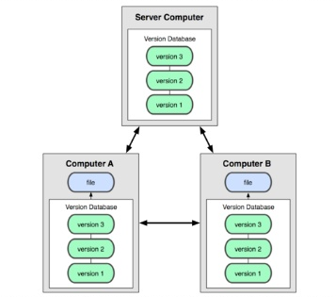
Dezentral
Viele, mehrdimensionale Realitäten
Workingcopy ist ein kompletter Klon mit allen Versionen
Theoretisch gibt es keinen zentralen Server
Das Repository ist lokal und unabhängig
Alle Operationen sind lokal

Slide 8
GIT?
Dezentrale Versionsverwaltung

Slide 9

Pros
Schnell, da eine Vielzahl der Operationen lokal ist
Mergen ist sicher und einfach
Branching ist erwünscht
Ohne Server verwendbar
Sehr intelligente Historie
OpenSource

Slide 10

Cons
Steiniger Einstieg
Weniger intuitive Benutzung als bei einer zentralen Versionsverwaltung
Fehlendes Rechtemanagement

Slide 11
Subversion?
Zentrale Versionsverwaltung

Slide 12
Pros
Rechtemanagement
Etabliert
Technisch ausgereift
Unterstützt von vielen IDEs, Clients etc.
Komplexe Szenarien sind abbildbar

Slide 13
Cons
Langsamer als git
Ohne Server unbrauchbar
Branching ist komplizierter als bei git

Slide 14

Git lohnt sich…
Durchsetzen als Standard-Tool
Verwaltung große Mengen an Sourcecode
Einfacheres Mergen als bei SVN
Umfangreichere Historie als bei SVN
Lokales Halten der Sourcen

Slide 15

Übungsphase

Slide 16
Buildserver

Slide 17

Was ist ein Buildserver?
Dedizierter Server um Softwareprojekte zu kompilieren
Meist direkt an eine Versionsverwaltung gekoppelt
Anschließende automatische Tests möglich
Buildchain kann beliebig erweitert werden

Slide 18
Warum Buildserver?
Code ist immer in selber Konfiguration kompiliert
Kopilierbarer Code z.B. auf einem Branch immer vorhanden
Deutliche Performance-Vorteile
Sofortiges Feedback bei fehlerhaftem Code
Einfaches Bauen eines Historienstandes

Slide 20
But wait! There‘s more: Build Pipeline

Slide 21
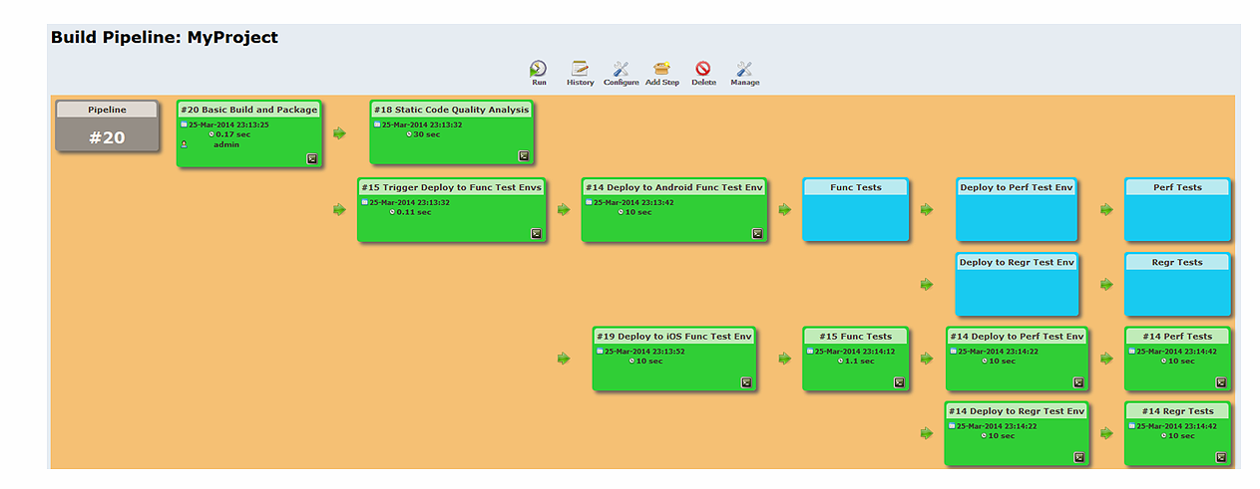

Slide 22
Vielen Dank für eure Aufmerksamkeit!

